Slide 1
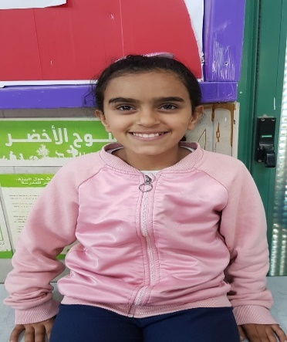
תעודת הערכה
מוענקת לתלמידה:
מונה אבו עבייד
וזאת על :
השתתפותה הפעילה בלמידה מרחוק .
אני מאחלת לך המון בריאות והצלחה.
יָד בְּיָד עַל הֲקוֹרוֹנָה נִתְגַּבֵּר וְעַל הַלְּמִידָה לֹא נִוָּתֵר
בִּכְבוֹד הַמּוֹרָה שלך
מנאל אלאסד

Slide 2
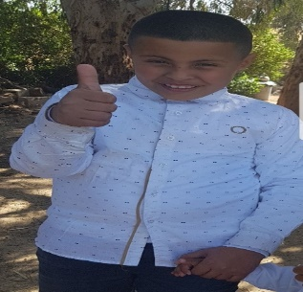
תעודת הערכה
מוענקת לתלמיד:
מחמד אלרבידי
וזאת על :
השתתפותו הפעילה בלמידה מרחוק .
אני מאחלת לך המון בריאות והצלחה.
יָד בְּיָד עַל הֲקוֹרוֹנָה נִתְגַּבֵּר וְעַל הַלְּמִידָה לֹא נִוָּתֵר
בִּכְבוֹד הַמּוֹרָה שלך
מנאל אלאסד

Slide 3
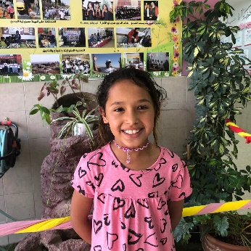
תעודת הערכה
מוענקת לתלמידה:
ג'נאת אלצאנע
וזאת על :
השתתפותה הפעילה בלמידה מרחוק .
אני מאחלת לך המון בריאות והצלחה.
יָד בְּיָד עַל הֲקוֹרוֹנָה נִתְגַּבֵּר וְעַל הַלְּמִידָה לֹא נִוָּתֵר
בִּכְבוֹד הַמּוֹרָה שלך
מנאל אלאסד

Slide 4
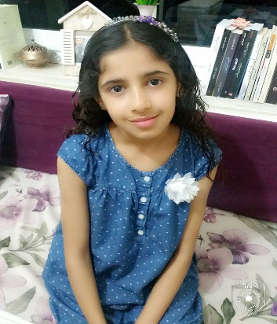
תעודת הערכה
מוענקת לתלמידה:
מרים אלצאנע
וזאת על :
השתתפותה הפעילה בלמידה מרחוק .
אני מאחלת לך המון בריאות והצלחה.
יָד בְּיָד עַל הֲקוֹרוֹנָה נִתְגַּבֵּר וְעַל הַלְּמִידָה לֹא נִוָּתֵר
בִּכְבוֹד הַמּוֹרָה שלך
מנאל אלאסד

Slide 5
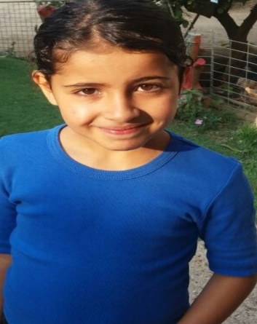
תעודת הערכה
מוענקת לתלמידה:
תסנים אלצאנע
וזאת על :
השתתפותה הפעילה בלמידה מרחוק .
אני מאחלת לך המון בריאות והצלחה.
יָד בְּיָד עַל הֲקוֹרוֹנָה נִתְגַּבֵּר וְעַל הַלְּמִידָה לֹא נִוָּתֵר
בִּכְבוֹד הַמּוֹרָה שלך
מנאל אלאסד

Slide 6
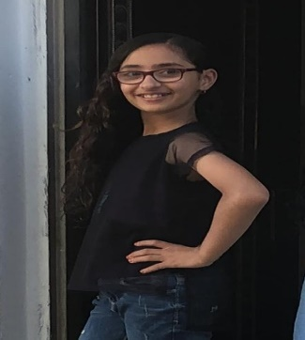
תעודת הערכה
מוענקת לתלמידה:
אפקאר אלצאנע
וזאת על :
השתתפותה הפעילה בלמידה מרחוק .
אני מאחלת לך המון בריאות והצלחה.
יָד בְּיָד עַל הֲקוֹרוֹנָה נִתְגַּבֵּר וְעַל הַלְּמִידָה לֹא נִוָּתֵר
בִּכְבוֹד הַמּוֹרָה שלך
מנאל אלאסד

Slide 7
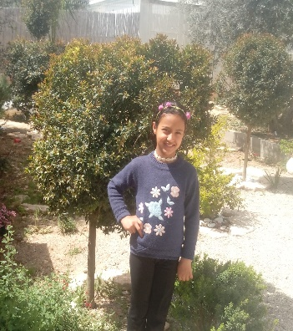
תעודת הערכה
מוענקת לתלמידה:
מאי אלצאנע
וזאת על :
השתתפותה הפעילה בלמידה מרחוק .
אני מאחלת לך המון בריאות והצלחה.
יָד בְּיָד עַל הֲקוֹרוֹנָה נִתְגַּבֵּר וְעַל הַלְּמִידָה לֹא נִוָּתֵר
בִּכְבוֹד הַמּוֹרָה שלך
מנאל אלאסד

Slide 8
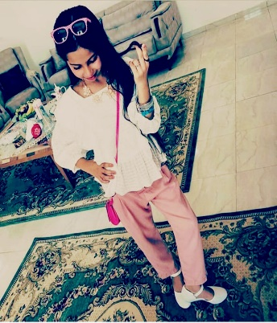
תעודת הערכה
מוענקת לתלמידה:
סיבא אלצאנע
וזאת על :
השתתפותה הפעילה בלמידה מרחוק .
אני מאחלת לך המון בריאות והצלחה.
יָד בְּיָד עַל הֲקוֹרוֹנָה נִתְגַּבֵּר וְעַל הַלְּמִידָה לֹא נִוָּתֵר
בִּכְבוֹד הַמּוֹרָה שלך
מנאל אלאסד

Slide 9
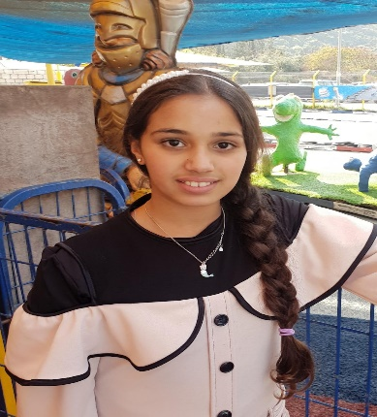
תעודת הערכה
מוענקת לתלמידה:
תולין אלצאנע
וזאת על :
השתתפותה הפעילה בלמידה מרחוק .
אני מאחלת לך המון בריאות והצלחה.
יָד בְּיָד עַל הֲקוֹרוֹנָה נִתְגַּבֵּר וְעַל הַלְּמִידָה לֹא נִוָּתֵר
בִּכְבוֹד הַמּוֹרָה שלך
מנאל אלאסד

Slide 10
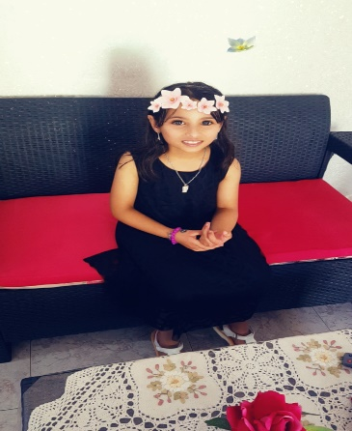
תעודת הערכה
מוענקת לתלמידה:
בושרה אלצאנע
וזאת על :
השתתפותה הפעילה בלמידה מרחוק .
אני מאחלת לך המון בריאות והצלחה.
יָד בְּיָד עַל הֲקוֹרוֹנָה נִתְגַּבֵּר וְעַל הַלְּמִידָה לֹא נִוָּתֵר
בִּכְבוֹד הַמּוֹרָה שלך
מנאל אלאסד

Slide 11
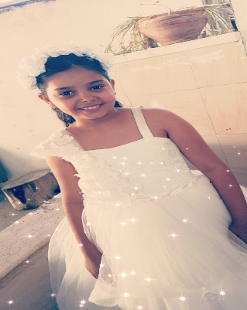
תעודת הערכה
מוענקת לתלמידה:
זהור אלצאנע
וזאת על :
השתתפותה הפעילה בלמידה מרחוק .
אני מאחלת לך המון בריאות והצלחה.
יָד בְּיָד עַל הֲקוֹרוֹנָה נִתְגַּבֵּר וְעַל הַלְּמִידָה לֹא נִוָּתֵר
בִּכְבוֹד הַמּוֹרָה שלך
מנאל אלאסד

Slide 12
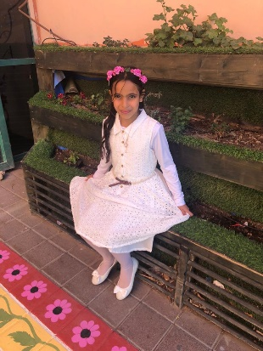
תעודת הערכה
מוענקת לתלמידה:
נדא אלצאנע
וזאת על :
השתתפותה הפעילה בלמידה מרחוק .
אני מאחלת לך המון בריאות והצלחה.
יָד בְּיָד עַל הֲקוֹרוֹנָה נִתְגַּבֵּר וְעַל הַלְּמִידָה לֹא נִוָּתֵר
בִּכְבוֹד הַמּוֹרָה שלך
מנאל אלאסד

Slide 13
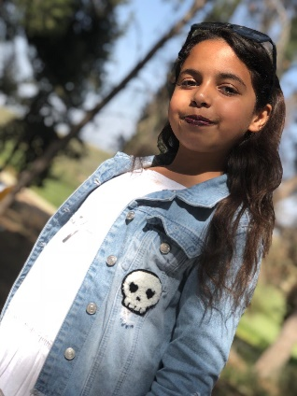
תעודת הערכה
מוענקת לתלמידה:
למאר אלצאנע
וזאת על :
השתתפותה הפעילה בלמידה מרחוק .
אני מאחלת לך המון בריאות והצלחה.
יָד בְּיָד עַל הֲקוֹרוֹנָה נִתְגַּבֵּר וְעַל הַלְּמִידָה לֹא נִוָּתֵר
בִּכְבוֹד הַמּוֹרָה שלך
מנאל אלאסד

Slide 14
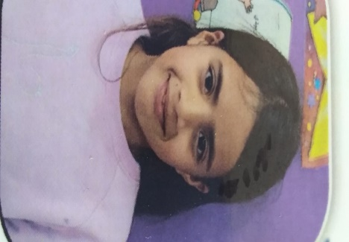
תעודת הערכה
מוענקת לתלמידה:
סונדוס אלרבידי
וזאת על :
השתתפותה הפעילה בלמידה מרחוק .
אני מאחלת לך המון בריאות והצלחה.
יָד בְּיָד עַל הֲקוֹרוֹנָה נִתְגַּבֵּר וְעַל הַלְּמִידָה לֹא נִוָּתֵר
בִּכְבוֹד הַמּוֹרָה שלך
מנאל אלאסד

Slide 15
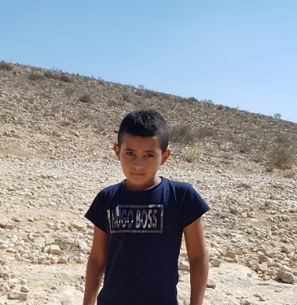
תעודת הערכה
מוענקת לתלמיד:
מחמד אלצאנע
וזאת על :
השתתפותו הפעילה בלמידה מרחוק .
אני מאחלת לך המון בריאות והצלחה.
יָד בְּיָד עַל הֲקוֹרוֹנָה נִתְגַּבֵּר וְעַל הַלְּמִידָה לֹא נִוָּתֵר
בִּכְבוֹד הַמּוֹרָה שלך
מנאל אלאסד

Slide 16
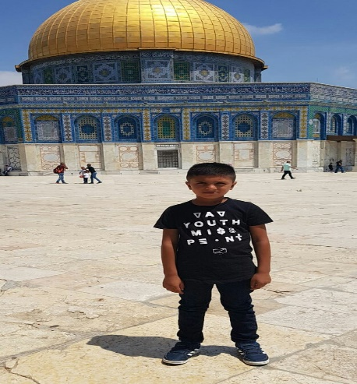
תעודת הערכה
מוענקת לתלמיד:
עלי אבו גריבה
וזאת על :
השתתפותו הפעילה בלמידה מרחוק .
אני מאחלת לך המון בריאות והצלחה.
יָד בְּיָד עַל הֲקוֹרוֹנָה נִתְגַּבֵּר וְעַל הַלְּמִידָה לֹא נִוָּתֵר
בִּכְבוֹד הַמּוֹרָה שלך
מנאל אלאסד

Slide 17
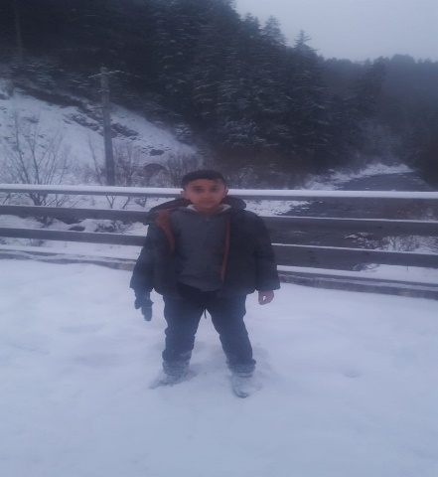
תעודת הערכה
מוענקת לתלמיד:
אדם אלצאנע
וזאת על :
השתתפותו הפעילה בלמידה מרחוק .
אני מאחלת לך המון בריאות והצלחה.
יָד בְּיָד עַל הֲקוֹרוֹנָה נִתְגַּבֵּר וְעַל הַלְּמִידָה לֹא נִוָּתֵר
בִּכְבוֹד הַמּוֹרָה שלך
מנאל אלאסד

Slide 18
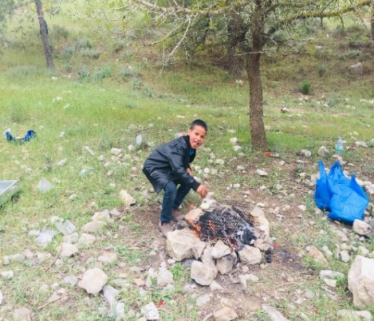
תעודת הערכה
מוענקת לתלמיד:
עבדאללה אלצאנע
וזאת על :
השתתפותו הפעילה בלמידה מרחוק .
אני מאחלת לך המון בריאות והצלחה.
יָד בְּיָד עַל הֲקוֹרוֹנָה נִתְגַּבֵּר וְעַל הַלְּמִידָה לֹא נִוָּתֵר
בִּכְבוֹד הַמּוֹרָה שלך
מנאל אלאסד

Slide 19
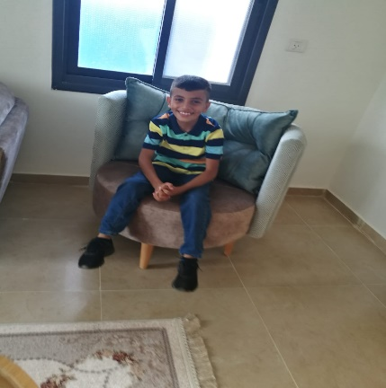
תעודת הערכה
מוענקת לתלמיד:
אבראהים אלצאנע
וזאת על :
השתתפותו הפעילה בלמידה מרחוק .
אני מאחלת לך המון בריאות והצלחה.
יָד בְּיָד עַל הֲקוֹרוֹנָה נִתְגַּבֵּר וְעַל הַלְּמִידָה לֹא נִוָּתֵר
בִּכְבוֹד הַמּוֹרָה שלך
מנאל אלאסד

Slide 20
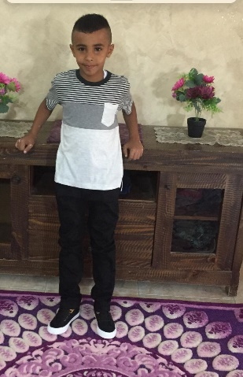
תעודת הערכה
מוענקת לתלמיד:
טלאל אלצאנע
וזאת על :
השתתפותו הפעילה בלמידה מרחוק .
אני מאחלת לך המון בריאות והצלחה.
יָד בְּיָד עַל הֲקוֹרוֹנָה נִתְגַּבֵּר וְעַל הַלְּמִידָה לֹא נִוָּתֵר
בִּכְבוֹד הַמּוֹרָה שלך
מנאל אלאסד

Slide 21
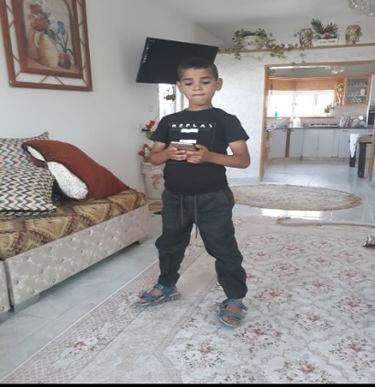
תעודת הערכה
מוענקת לתלמיד:
זיד אלצאנע
וזאת על :
השתתפותו הפעילה בלמידה מרחוק .
אני מאחלת לך המון בריאות והצלחה.
יָד בְּיָד עַל הֲקוֹרוֹנָה נִתְגַּבֵּר וְעַל הַלְּמִידָה לֹא נִוָּתֵר
בִּכְבוֹד הַמּוֹרָה שלך
מנאל אלאסד

Slide 22
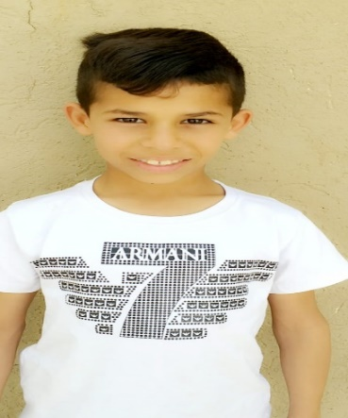
תעודת הערכה
מוענקת לתלמיד:
עלי אלצאנע
וזאת על :
השתתפותו הפעילה בלמידה מרחוק .
אני מאחלת לך המון בריאות והצלחה.
יָד בְּיָד עַל הֲקוֹרוֹנָה נִתְגַּבֵּר וְעַל הַלְּמִידָה לֹא נִוָּתֵר
בִּכְבוֹד הַמּוֹרָה שלך
מנאל אלאסד

